Slide 1
SECRETARÍA DE GESTIÓN HUMANA
Informe de empalme
2020 - 2023

Slide 2

MISIÓN
Gestionar las políticas, planes y acciones en materia de selección de talento humano, administrar los procedimientos para aumentar la competitividad de las dependencias, en el cumplimento de las responsabilidades institucionales, orientar y dirigir la calificación de servicios del personal de carrera y los programas de capacitación, bienestar social y salud ocupacional que permitan crear un ambiente de trabajo positivo, generando sentido de pertenencia en el servidor público
VISIÓN
Ubicar el talento humano de la Alcaldía en el más alto grado de eficiencia y eficacia, estableciendo sistemas y prácticas de gerencia fundadas en el mérito, el rendimiento, la honestidad, la flexibilidad, la transparencia y la capacidad de respuesta, de acuerdo con la normatividad vigente.

Slide 3

ESTRUCTURA
Despacho de Alcalde
Secretaría de Gestión Humana
Oficina de Nómina y Prestaciones Sociales

Slide 4
PROCESOS
INGRESO
COMPENSACIÓN
PENSIONES
GESTIÓN DOCUMENTAL
DESARROLLO
RETIRO

Slide 5
Antecedentes
Plan de Desarrollo 2020 – 2023 “Soy Barranquilla, en el capítulo “Política de Administración Pública Eficiente”, artículo 21, durante la vigencia 2021 se realizó un proceso de modernización institucional. Las facultades otorgadas al Alcalde tuvieron una vigencia de seis (6) meses, iniciando el proceso en junio y culminó el 7 de diciembre de 2021.
Decreto 801 de 2020, se establece la estructura organizacional de la Entidad.
Decreto 802 de 2020, se establece la planta de personal de la Entidad.
Decreto 204 de 2021, se modifica la planta de personal de la Entidad.
Decreto 146 de 2021, se adopta e implementa el acuerdo colectivo sobre las condiciones de empleo de la planta de personal de la administración central del distrito especial, industrial y portuario de Barranquilla”
Plan estratégico de Gestión Humana

Slide 6
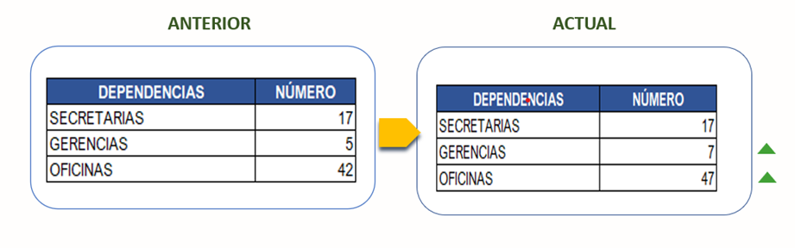
MODERNIZACIÓN INSTITUCIONAL
Estructura Organizacional.
Se crearon dos gerencias adscritas al Despacho del Alcalde: Gerencia de Desarrollo Social y la Gerencia de Proyectos Especiales.
Cinco (5) oficinas: Oficina de Cultura Ciudadana en la Secretaría de Gobierno, Oficina de Servicios Públicos en la Gerencia de Ciudad, Oficina de Relaciones Internacionales en la Secretaría de Desarrollo Económico y las Oficinas de Relación con el Ciudadano y Contratación en la Secretaría General.

Slide 7
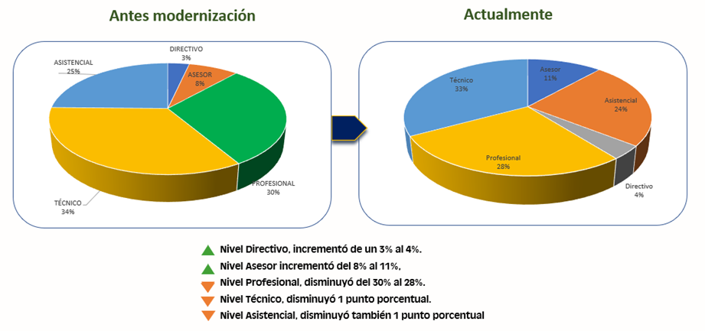
Planta de personal.
La planta de personal antes del proceso de modernización estaba conformada por 2061 cargos, se suprimieron 164 y se crearon 205, para un total de 2102 cargos en la nueva planta adoptada mediante Decreto No. 802 del 07 de diciembre de 2020, es decir, que se produjo un incremento neto en la planta de 41 cargos, con incremento porcentual del 1.89%.
PLANTA DESPACHO 523
PLANTA GLOBAL 1.431
PLANTA TRANSITORIA 129

Slide 8

INGRESO (Administración de planta)
Conformación planta de personal.
Alcalde.
Alcaldes cinco localidades, dos corregidores. GCI.
Manejo y confianza, Art. Ley 909 de 2004.
Procesos de provisión por meritocracia CNSC.
Alcaldes locales, presentación de ternas ediles por localidades. Ley 1617 de 2013.
Alcaldes locales de Suroccidente por el corregimiento de Juan Mina y Riomar por el corregimiento de la Playa, designarán conforme la Ley 1681 de 2013.
Gerente Control Interno de Gestión, Ley 1474 de 2011 y Decreto 989 de 2020, 2 años por periodo de gobierno.
Evaluar cargos técnico operativos adscritos de las Instituciones Educativas.

Slide 9
Provisión planta de personal.
La provisión de cargos de la planta de personal se realiza teniendo en cuenta el plan anual de vacantes y plan de previsión, con este insumo se tiene la información sobre los empleos en vacancia definitiva para ser provistos por meritocracia, también las necesidades de aquellos cargos que deberán transitoriamente proveerse por encargo.
TIPO DE VINCULACIÓN | NÚMERO DE EMPLEOS
Libre nombramiento |  | 580
Periodo |  | 8
Carrera Administrativa |  | 869
(en encargo) | 111
(en comisión cargos de libre nombramiento) | 12
Periodo de prueba |  | 1
Provisionalidad |  | 582
(en vacante temporal de carrera administrativa) | 98
Vacante definitiva |  | 24
Vacante temporal |  | 19
Total general |  | 2083
PLANTA

Slide 10
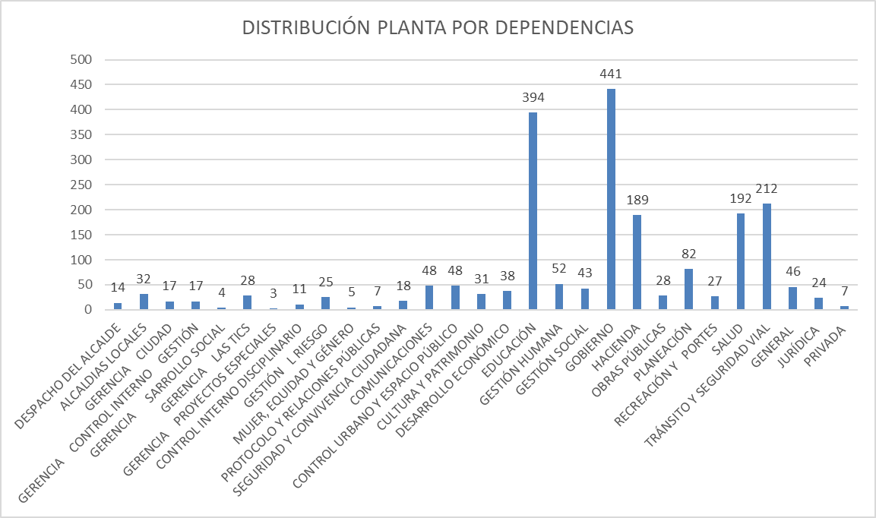
Distribución planta por dependencias.
Logros:
Recolección de información sociodemográfica de los funcionarios por implementación del G+.
Reducción de planta transitoria.
Retos:
Estudio de cargas laborales para mejor distribución de planta.
Formalización laboral.
Planta envejecida.

Slide 11
Concurso de méritos.
CONVOCATORIA 758 DE 2018 (Finalizada)
484 cargos provistos en carrera administrativa.
62 cargos provistos por aplicación de la Ley 1960 de 2019 – Orden judicial.
Más de 200 acciones de tutela atendidas
6 órdenes judiciales de reintegro cumplidas.
CONVOCATORIA 2289 de 2022 (En curso)
354 cargos ofertados. (273 en modalidad abierto y 81 en ascenso)
Marzo de 2024, mes estimado por cronograma de la CNSC para expedición de listas de elegibles.
Desvinculación de personal provisional por no superar las etapas del concurso.
Incremento acciones judiciales.
Mejoramiento en la prestación de servicio.

Slide 12
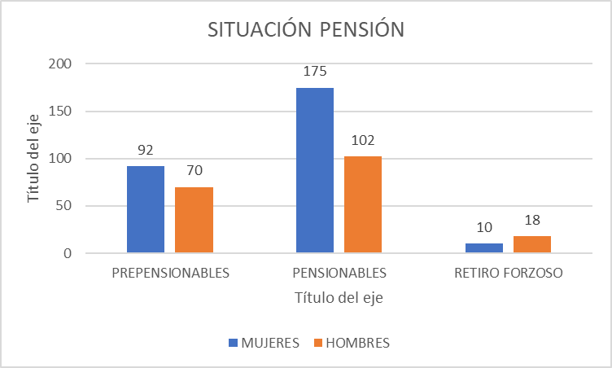
Situación de fueros (sindicales y prepensionables)
VIGENCIA | NO. DE SINDICATOS | NO. DE AFILIADOS | NO. DE AFORADOS
2020 | 61 | 1026 | 549
2021 | 59 | 993 | 665
2022 | 56 | 884 | 616
2023 | 57 | 880 | 607
Actualmente se viene desarrollando un proceso de depuración, conciliando con el Ministerio del Trabajo, para determinar la participación de los sindicatos en la Entidad.
Logros:
Retiro forzoso (Acciones judiciales favorables)
Disminución de planta transitoria en 20 cargos.
Retos:
Normalización en el pago de aportes adeudados.
Edad de retiro forzoso
Charlas para concientizar a los funcionarios
467 funcionarios equivalente al 23% de la planta.

Slide 13
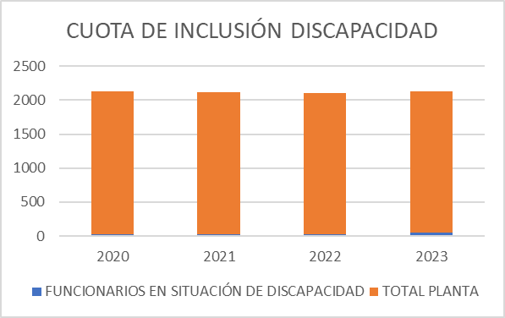
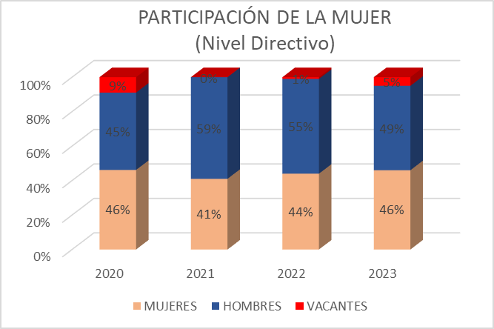
Cumplimiento de cuotas legales.
LEY 2011 DE 2017.
Para la vigencia 2020, se cumplió con el 1.1%, con 24 personas con condición de discapacidad vinculados a la planta de personal, para la vigencia 2021, se mantuvo la cuota y para 2022, se encontraban vinculados 26 funcionarios para un cumplimiento del 1.2%.
A corte de septiembre, el porcentaje de cargos ocupados con personal en situación de discapacidad corresponde al 2.1%. Se encuentran vinculadas y caracterizadas 44 personas en esta condición.
DECRETO 455 DE 2020.
Nivel Decisorio: 29 cargos
Otros Niveles: 43 cargos
Total: 72 cargos.
Participación de la mujer en cargos de nivel directivo:
Vigencia 2020: 46%
Vigencia 2021: 41%
Vigencia 2022: 44%
Vigencia 2023: 46% (septiembre)
2020: 35%
2021: 45%
2022: 50%
Debe aplicarse de forma paulatina, es decir, en la medida en que los cargos de nivel directivo vayan quedando vacantes.

Slide 14





DESARROLLO DEL FUNCIONARIO
Bienestar.
Dentro del plan estratégico de gestión humana se incorpora el plan anual de bienestar, se realiza mediante la aplicación de una matriz de necesidades por dependencias, así mismo, se vincula el acuerdo firmado con las organizaciones sindicales vigente.
A través del acuerdo sindical vigente hasta el 31 de diciembre de 2023, se establece el rubro a presupuestar la Entidad para invertir en bienestar de los funcionarios:
Operador: Caja de Compensación CajaCopi
Vigencia 2023
$2.904.084.736
Ejecución: 32%
Vigencia 2022
$2.899.128.960
Ejecución: 100%
Vigencia 2021
$2.477.888.000
Ejecución: 100%
Vigencia 2020
$2.240.000.000
Ejecución: 100%
Logros:
Satisfacción de los funcionarios en los eventos realizados.
Retos:
Concientizar sobre la asistencia a eventos.
Programar eventos sectorizados

Slide 15

Capacitación.
Se desarrolla conforme el PIC (Plan Institucional de capacitación), el cual se elabora anualmente conforme con el análisis de necesidades.
Vigencia 2020
Ejecución: 100%
Vigencia 2022
Ejecución: 100%
Vigencia 2021
Ejecución: 100%
Vigencia 2023
Ejecución: 72%
Logros:
Abordar temas requeridos por los funcionarios.
Política de Integridad
Diplomados internacionales con visitas a campus en el exterior.
Reto:
Alinear al funcionario con las metas de la Entidad.
Gestión del conocimiento.
Inglés para el trabajo.

Slide 16

Salud y Seguridad en el Trabajo.
El Sistema de Gestión de la Seguridad y Salud en el Trabajo (SG-SST), cuyo propósito principal es la acción conjunta entre la institución, servidores públicos y la Administradora de Riesgos Laborales, para el mejoramiento continuo de las condiciones laborales, de los riesgos y peligros en el lugar de trabajo, se estructura basada en la ley 1562 de 2012, el Decreto 1072 de 2015, Resolución 0312 de 2019.
Vigencia 2020
Ejecución: 94%
Vigencia 2021
Ejecución: 96%
Vigencia 2022
Ejecución: 96%
Vigencia 2023
Ejecución: 81%
Logros:
Minimizar riesgos laborales gracias a los programas de prevención.
Reto:
Certificación ISO 45001:2018 SG Seguridad y Salud en el Trabajo

Slide 17
Evaluación del desempeño
Como puede observarse en la gráfica anterior, para la vigencia 2020 se tenía establecida una meta del 70% de funcionarios calificados en nivel sobresaliente, logrando para esta vigencia un 96% de cumplimiento. Para la vigencia 2021, se fijó un 81%, logrando un 73%, y para la vigencia 2022, el 80% alcanzado el 85% de cumplimiento de la meta.
Para el primer corte de evaluación del periodo correspondiente al 2022 – 2023, se ha alcanzado un porcentaje del 85% de cumplimiento parcial.
Logros:
Compromiso en el cumplimiento de las evaluaciones periódicas.
Retos:
Objetividad en las evaluaciones por parte de los directivos.
Implementación sistema propio evaluación

Slide 18
COMPENSACIÓN
Nómina Activos.
Tipo de Nomina | 2020 | 2021 | 2022 | 2023 (Sept)
Administración central | $ 93.997.882.693 | $ 103.398.496.713 | $ 112.406.344.911 | $ 88.887.939.888
Bomberos | $ 10.981.624.972 | $ 12.211.174.376 | $ 13.254.105.475 | $ 9.854.574.666
Inspecciones y Comisarias | $ 7.195.683.611 | $ 7.748.857.032 | $ 9.388.974.980 | $ 7.441.870.937
PAB | $ 5.370.719.800 | $ 4.868.545.555 | $ 4.413.582.265 | $ 3.313.400.694
Administrativos educación | $ 9.470.039.440 | $ 9.371.973.892 | $ 10.434.199.825 | $ 7.988.823.356
Técnicos PAB | $ - | $ 241.313.101 | $ 372.237.619 | $ 321.654.134
Seguridad social y parafiscales | $ 42.264.298.406 | $ 44.071.748.231 | $ 49.845.200.400 | $ 43.522.616.096
Totales Nominas | $ 169.280.248.922 | $ 181.912.108.900 | $ 200.114.645.475 | $ 161.330.879.771
CONSOLIDADOS NOMINAS

Slide 19
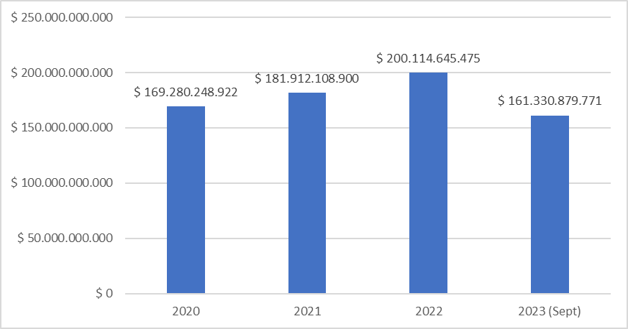
VIGENCIA 2020, se autorizó un incremento salarial mediante Decreto 355 de 2020 del 5.12%
VIGENCIA 2021, se autorizó un incremento salarial mediante Decreto 183 de 2021 del 6.5%
VIGENCIA 2022, se autorizó un incremento salarial mediante Decreto 272 de 2022 del 7.26%
VIGENCIA 2023, se autorizó un incremento salarial mediante Decreto 122 de 2023 del 14.62%
Logros:
Mínimo error en liquidación de nóminas.
Cumplimiento con las entregas de nóminas
Retos:
Actualización de Software.
Novedades en línea.

Slide 20
Nómina Pensionados.
Logros:
Depuración de nómina (Cruces de información y visitas domiciliarias, estudio de casos)
Obtención de recursos por parte del Ministerio de Hacienda. Por la vigencia 2023, desembolsarán $54mm
Retos:
Depuración nómina de pensionados.

Slide 21
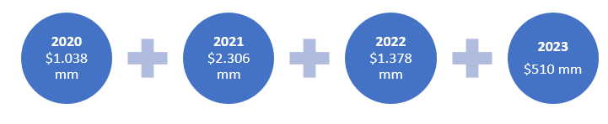
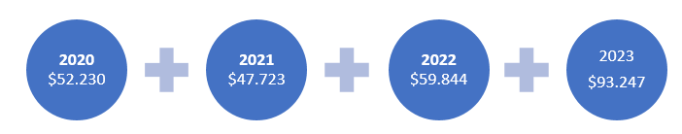
PENSIONES
Sustituciones.
Indemnizaciones sustitutivas.

Slide 22
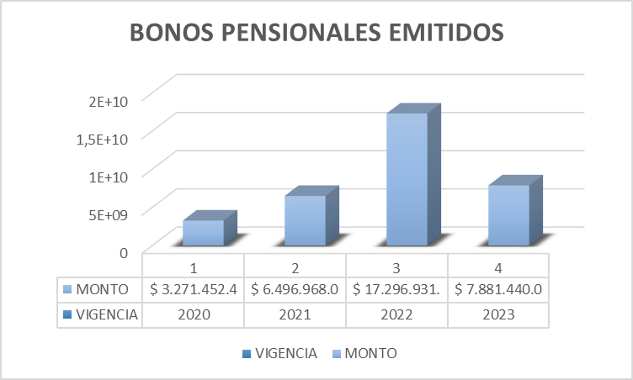
Bonos pensionales.
Pagados con recursos de FONPET, hasta el monto de $8.403.361.340, destinados por el Ministerio de Hacienda
Cuotas partes.
FACTURACIÓN ENERO – SEPTIEMBRE $204.496.659

Slide 23

GESTIÓN DOCUMENTAL
Administración de 2082 expedientes laborales de empleados activos, 17.673 retirados y 2335 pensionados.
Retos:
Espacio físico reducido.
Digitalización para conservar expedientes en riesgo de deterioro.
Instalaciones del archivo de expedientes de funcionarios inactivos con problemas de humedad y espacios.
Logros:
Avance en la meta de organización de expedientes conforme los lineamientos del Archivo General de la nación.

Slide 24
CONTRATACIÓN
CONTRATACIÓN DIRECTA | VALOR TOTAL | No. CONTRATOS
APOYO A LA GESTIÒN | $ 1.104.700.000 | 123
PROFESIONALES | $ 3.322.510.000 | 117
PERSONAS JURIDÌCAS | $ 3.487.538.146 | 5

Slide 25
Gracias!

